Slide 1
Applikationssäkerhet

Slide 2
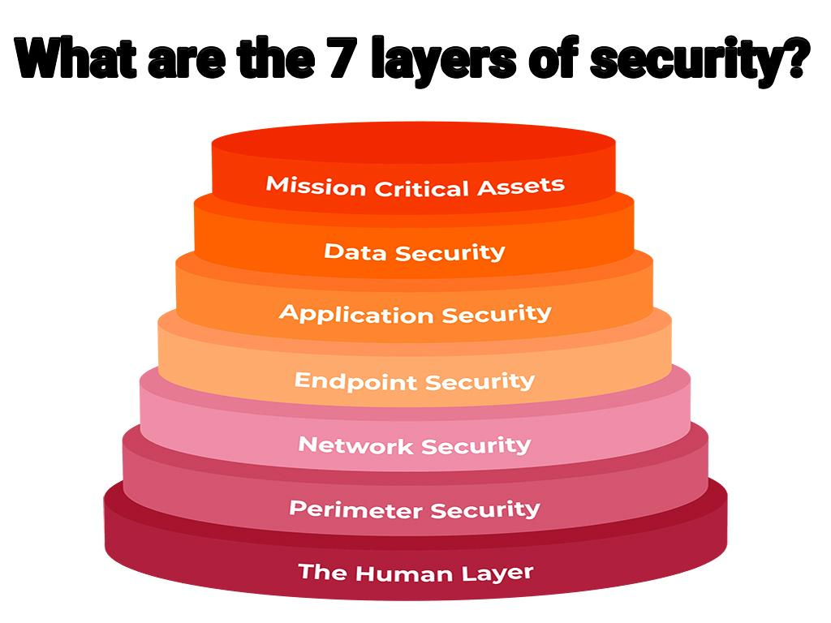
Olika lager av säkerhet

Slide 3
Men applikationslagret finns även i datakom!
Lager 7 i OSI-modellen är applikationslagret – när vi tittar på vad lagren ska presentera finns ett antal underliggande lagers funktioner i ”moderna” (IP-baserade) säkerhetsfunktioner i stackens olika delprotokoll.

Slide 4
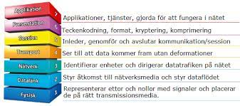
OSI-modellen

Slide 5
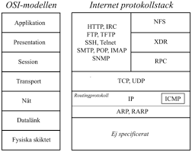
TCP/IP-stackens protokoll i OSI-modellen

Slide 6
HTTP som exempel
Vi väljer HTTP som applikationsprotokoll för våra kommande exempel – givetvis kan dessa principer sägas gälla även andra applikationsprotokoll.
Även här kan olika ”lager” av säkerhet sägas gälla – beroende på hur man angriper problemet.
Vissa problem kan lösas i servern, i klienten, via ”proxytjänster”, i källkoden etc. – eller på samtliga sätt – i samtliga lager – samtidigt.

Slide 7
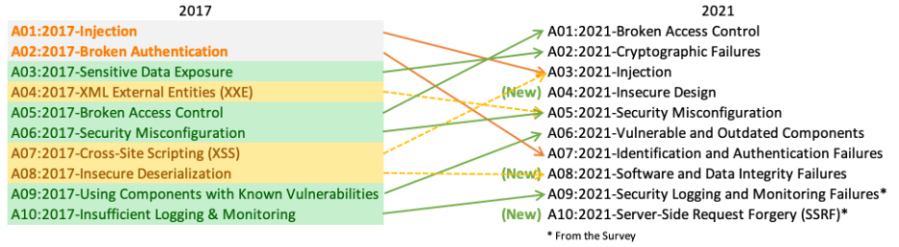
OWASP Top 10 (2021)

Slide 8
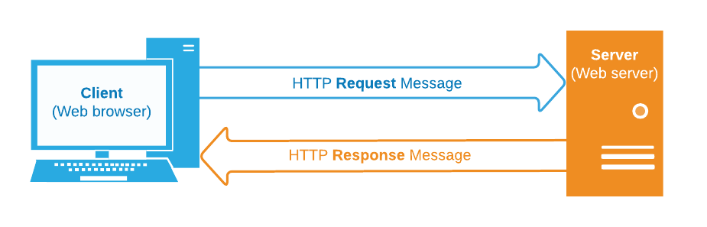
HTTP Client/Server-modell

Slide 9
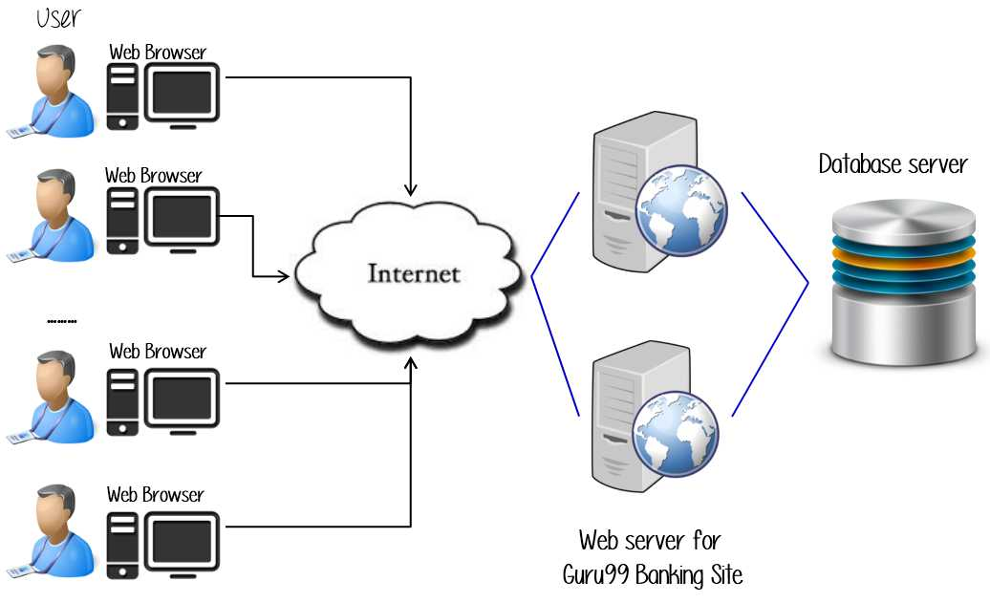
Web application – client-webserver-db

Slide 10
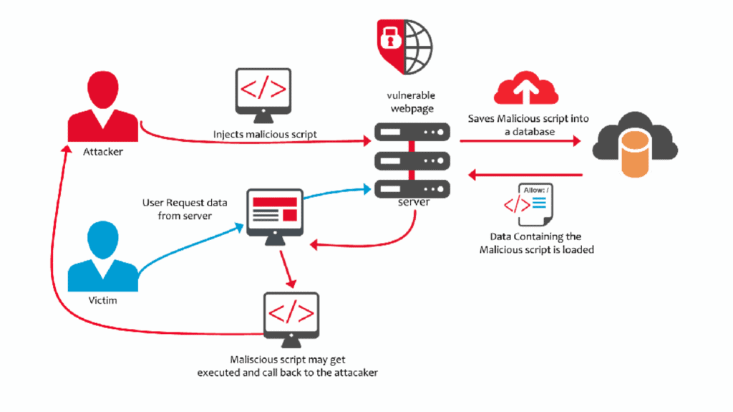
Cross site scripting

Slide 11
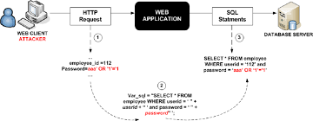
SQL Injection

Slide 12
”Lös det i koden”

Slide 13
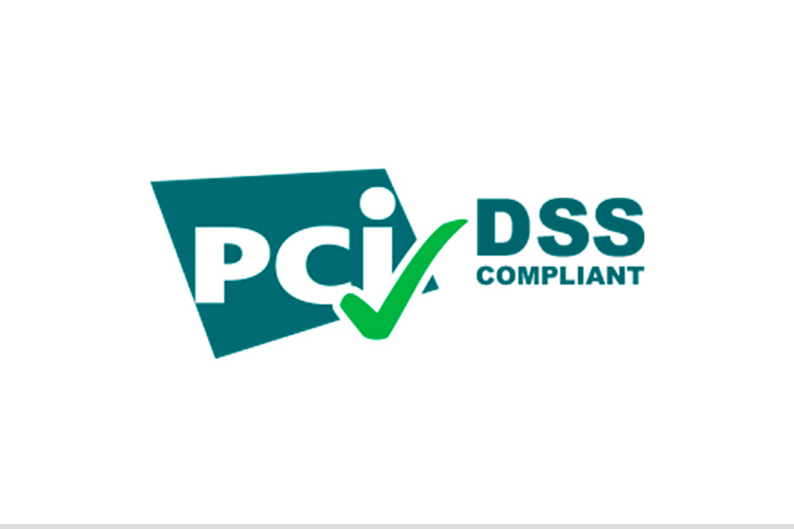
PCI-DSS

Slide 14
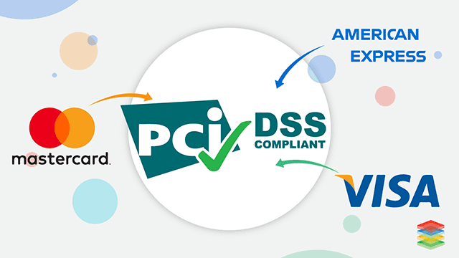
PCI – vad är det?

Slide 15
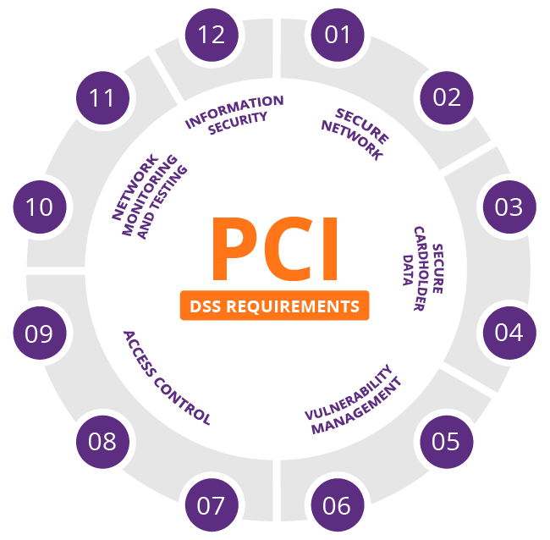
PCI-DSS

Slide 16
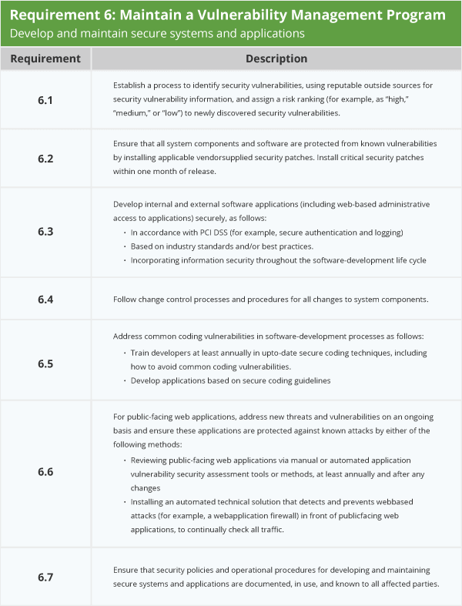
PCI-DSS sektion 6

Slide 17
PCI-DSS (Sektion 6)
Addressing Common Code Vulnerabilities
PCI Requirement 6 is designed specifically to address common code vulnerabilities, which can include attack types like:
SQL injection,
Improper access control,
Cross-site request forgery,
JS Injections
To avoid a data breach as a result of a vulnerability, requirement 6.6 states:
Address new threats and vulnerabilities for public-facing web applications on an
ongoing basis and ensure these applications are protected against known attacks….

Slide 18
”Lös det med WAF”

Slide 19
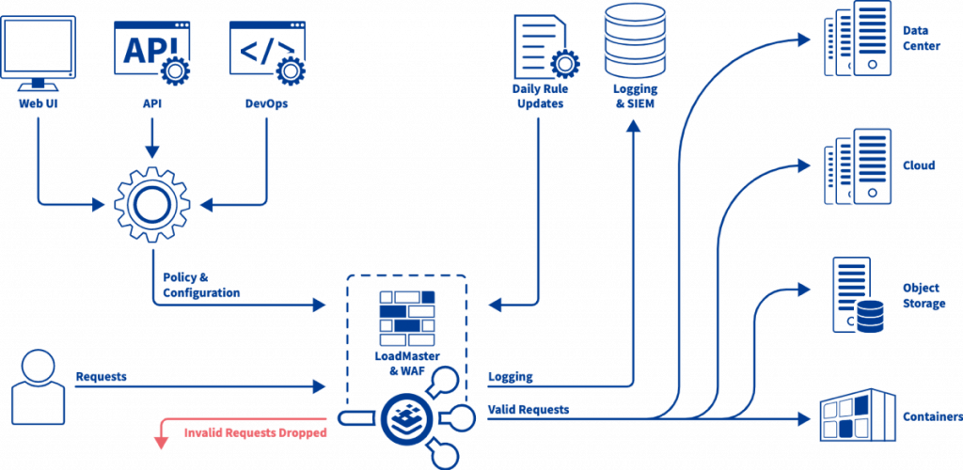
WAF – Web application Firewall

Slide 20
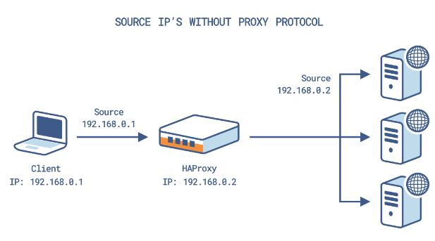
Applikationsproxy – hur det funkar tekniskt

Slide 21
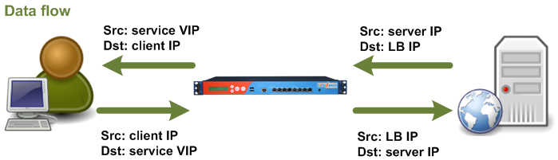
Full proxy mode (i lastbalanserad teknik)

Slide 22
”Lös det i klienten!” eller ”Lös det i servern!”

Slide 23
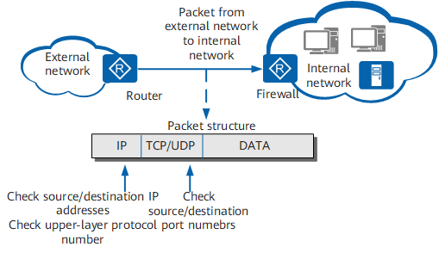
Stateful packetfiltering kontra applikationsproxy

Slide 24
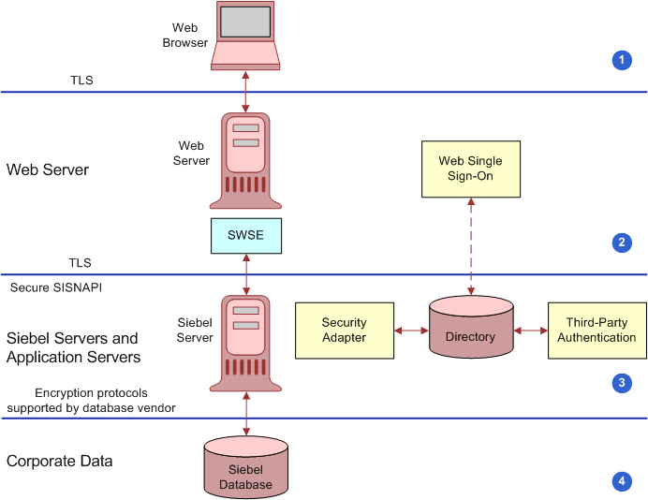
”Lös det med application data Encryption!”

